Slide 1


杭州中柏资产管理有限公司
2022年**月
Y CAPITAL
中 柏 资 产

Slide 2


品种框架报告
一 、产业结构
二 、全球供需格局
三 、国内供需格局
四、价格价差
五、交易标的

Slide 3


一、产业结构

Slide 4
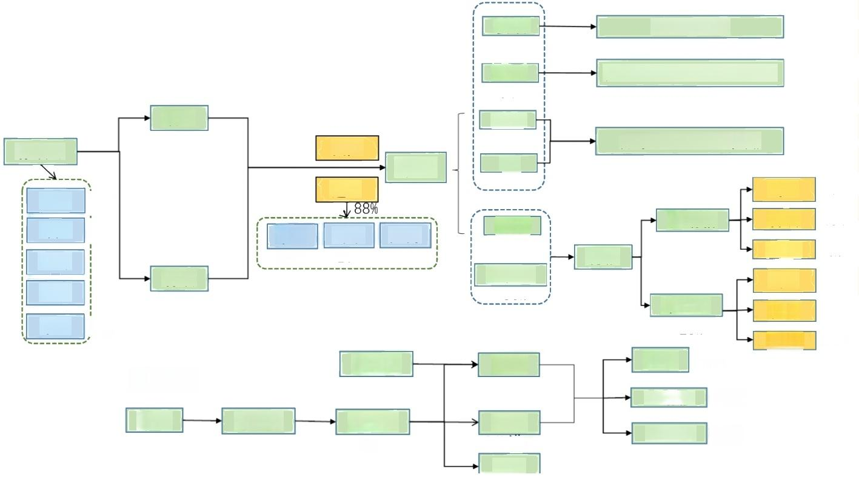

产业结构 框架报告内容请围绕品种上下游产业链结构进行展开，涉及供应需求各部分尽量弄清结构(图示的百分比)
乳胶
8%
烟片
5%
全乳
5%
3L
8%
标胶
26%
混合胶
36%
丁苯
30%进口
顺丁
24%进口
其他
手套、床垫
高级轮胎、医用胶管胶带
力车胎、制品、鞋底
胶水
32%
26%
8%
杯胶
7%
6%
替代品
原油
橡胶树
泰国
印尼
越南
印度
中国
国产
进口
马来
15%
橡胶
越南
15%
出口
替换
配套
出口
替换
配套
50%
46%
4%
43%
27%
30%
全钢胎
77%
半钢胎
23%
制品 30%
泰国
51%
轮胎
苯乙烯
石脑油 丁二烯
7%
全钢胎
半钢胎
?%
?%

Slide 5
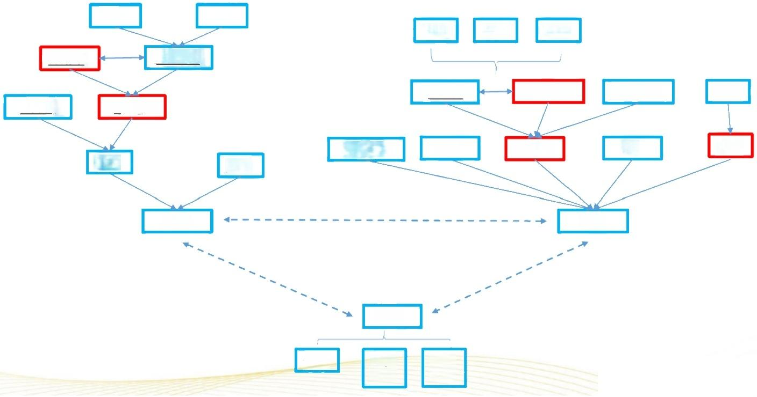


供需指标
政策 天气
开割率 原料价格
内外价差 生产利润
^{进口} 国产
供应
物流 基建 开采
重卡销售 全钢替换 汽车销售
合成-混合 制品 开工率 利润
需求
政策
出口
库存
仓单
显性 库存
隐性 库存

Slide 6

二、全球供需格局
供应：
(1)总量：全球年度总产能、产量及增速(年度总量趋势),如有数据，可分区域进行分析；
(2)结构：主要是不同区域供应结构占比；
(3)影响因素：可结合区域特征具体分析
需求：
(1)需求：全球年度总需求及增速，同样地，可分区域进行分析；
(2)结构：涉及到两方面， 一是品种下游需求分行业领域的占比，二是不同地区需求量在全球需求中的占比，并且不同区域的下游行 业需求结构也可能是不同的；
(3)影响因素：可结合区域特征具体分析
全球各区域平衡和物流：全球供需的格局，也就是区域平衡，决定了区域间物流，也就是进出口情况——方向以及量级(抓主要区域 间
的物流，而非细化到各个区域)

Slide 7

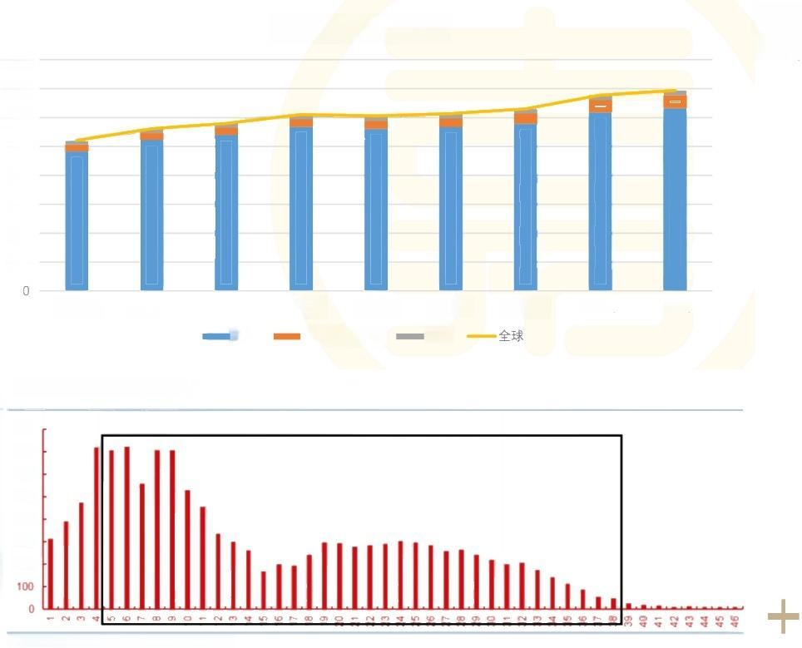
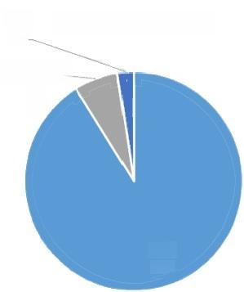

全球供应格局 全球年度供应情况及供应结构，进行适当展开
全球供需-全球供应
2010-2018全球产量
1600
1400
1200
1000
800
600
400
200
2010年 2011年 2012年
亚太
图24:亚洲橡胶树龄分布(2016)单位：千公顷
800
700
600
500
400
300
200
资料来源：Wind 中信期货投资咨询部
美洲 2%_
2018全球供应结构
欧洲中东非_
洲
7%%
亚太
91%
2013年 2014年
欧洲中东非洲
2015年
美洲
2016年
2017年 2018年
日 期 | 亚太 | 复合增速 | 欧洲中东 非洲 | 复合增速 | 美洲 | 复合增速 | 全球 | 复合增速
2010年 | 965.7 | 3.43% | 46.4 | 8.63% | 26.6 | 2.81% | 1042.8 | 3.64%
2011年 | 1045.6 |  | 48.2 |  | 29.3 |  | 1123
2012年 | 1079.8 |  | 50.3 |  | 30.3 |  | 1160.2
2013年 | 1135.3 |  | 53.9 |  | 32.5 |  | 1221.6
2014年 | 1121.6 |  | 56.4 |  | 33.5 |  | 1211.5
2015年 | 1134 |  | 59.7 |  | 33.4 |  | 1227
2016年 | 1156.3 |  | 72.1 |  | 32 |  | 1260.4
2017年 | 1235.2 |  | 86.6 |  | 33.1 |  | 1355
2018年 | 1264.4 |  | 90 |  | 33.2 |  | 1387.6

Slide 8
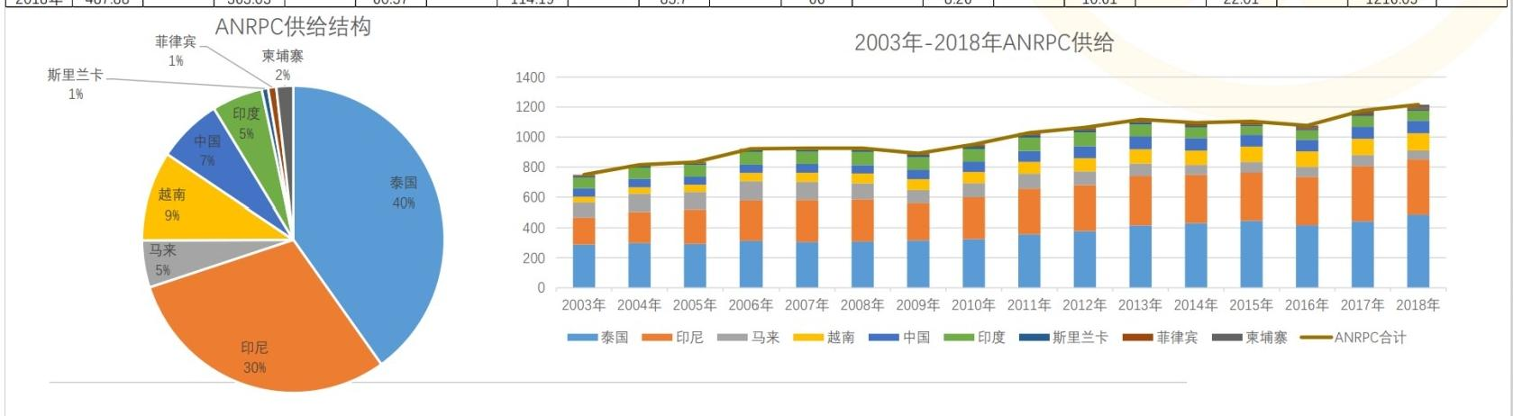

全球供应格局 根据全球供应结构对主要供应区域进行分析
日期 | 泰国 | 复合增速 | 印尼 | 复合增速 | 马来 | 复合增速 | 越南 | 复合增速 | 中国 | 复合增速 | 印度 | 复合增速 | 斯里兰卡 | 复合增速 | 菲律宾 | 复合增速 | 柬埔寨 | 复合增速 | ANRPC合计 | 复合增速
2003年 | 287.6 | 3.59% | 179.2 | 4.82% | 98.6 | -3.22% | 36.35 | 7.93% | 56.5 | 2.65% | 70.8 | -0.47% | 9.2 | -0.72% | 6.85 | 2.96% | 3.24 | 13.62% | 748.34 | 3.29%
2004年 | 298.4 |  | 206.6 |  | 116.9 |  | 41.9 |  | 57.3 |  | 74.3 |  | 9.47 |  | 7.78 |  | 2.59 |  | 815.24
2005年 | 293.7 |  | 227.1 |  | 112.6 |  | 48.16 |  | 54.1 |  | 77.2 |  | 10.44 |  | 7.89 |  | 2.04 |  | 833.23
2006年 | 313.7 |  | 263.7 |  | 128.4 |  | 55.5 |  | 53.8 |  | 85.3 |  | 10.92 |  | 8.79 |  | 2.13 |  | 922.24
2007年 | 305.6 |  | 275.5 |  | 120 |  | 60.6 |  | 58.8 |  | 81.1 |  | 11.8 |  | 10.1 |  | 1.9 |  | 925.4
2008年 | 309 |  | 275.1 |  | 107.24 |  | 66.29 |  | 54.78 |  | 88.1 |  | 12.92 |  | 10.28 |  | 1.9 |  | 925.61
2009年 | 316.4 |  | 244 |  | 85.7 |  | 72.37 |  | 64.34 |  | 82 |  | 13.7 |  | 9.76 |  | 3.45 |  | 891.72
2010年 | 325.2 |  | 273.5 |  | 93.92 |  | 75.17 |  | 68.7 |  | 85.09 |  | 15.3 |  | 9.89 |  | 4.22 |  | 950.99
2011年 | 356.9 |  | 299 |  | 99.62 |  | 78.93 |  | 72.7 |  | 89.27 |  | 15.82 |  | 10.63 |  | 5.13 |  | 1028
2012年 | 377.8 |  | 301.2 |  | 92.28 |  | 87.71 |  | 80.2 |  | 91.9 |  | 15.22 |  | 11.06 |  | 6.45 |  | 1063.82
2013年 | 417 |  | 323.7 |  | 82.65 |  | 94.69 |  | 86.5 |  | 79.6 |  | 13.05 |  | 11.12 |  | 8.52 |  | 1116.83
2014年 | 432.3 |  | 315.32 |  | 66.86 |  | 95.37 |  | 84.01 |  | 70.45 |  | 9.87 |  | 11.32 |  | 9.71 |  | 1095.21
2015年 | 447.33 |  | 314.54 |  | 72.23 |  | 101.7 |  | 79.42 |  | 57.5 |  | 8.86 |  | 9.97 |  | 12.68 |  | 1104.23
2016年 | 418.44 |  | 315.74 |  | 67.39 |  | 103.21 |  | 77.4 |  | 62.2 |  | 7.9 |  | 9.93 |  | 14.52 |  | 1076.73
2017年 | 442.9 |  | 362.9 |  | 74.02 |  | 108.67 |  | 79.8 |  | 71.3 |  | 8.31 |  | 10.17 |  | 19.33 |  | 1177.4
2018年 | 487.88 |  | 363.03 |  | 60.37 |  | 114.19 |  | 83.7 |  | 66 |  | 8.26 |  | 10.61 |  | 22.01 |  | 1216.05
斯里兰卡_ 1% |  | A N R P C 供 给 结 构 菲律宾_ 1% 柬埔寨 2% 印度 _{中} _{国} ^{5%} 7% |  |  |  | 2 0 0 3 年 - 2 0 1 8 年 A N R P C 供 给 1400 1200 1000 800 600 400 200 2003年2004年2005年2006年 2007年2008年 2009年 2010年 2011年2012年 2013年2014年 2015年2016年 泰国 印尼 马来 越南 中 国 印度 斯里兰卡 菲律宾 柬埔寨 ANRPC合计
 |  | 越南 9% 马来 5% | 泰国 40%
 |  | 印尼 30%

Slide 9
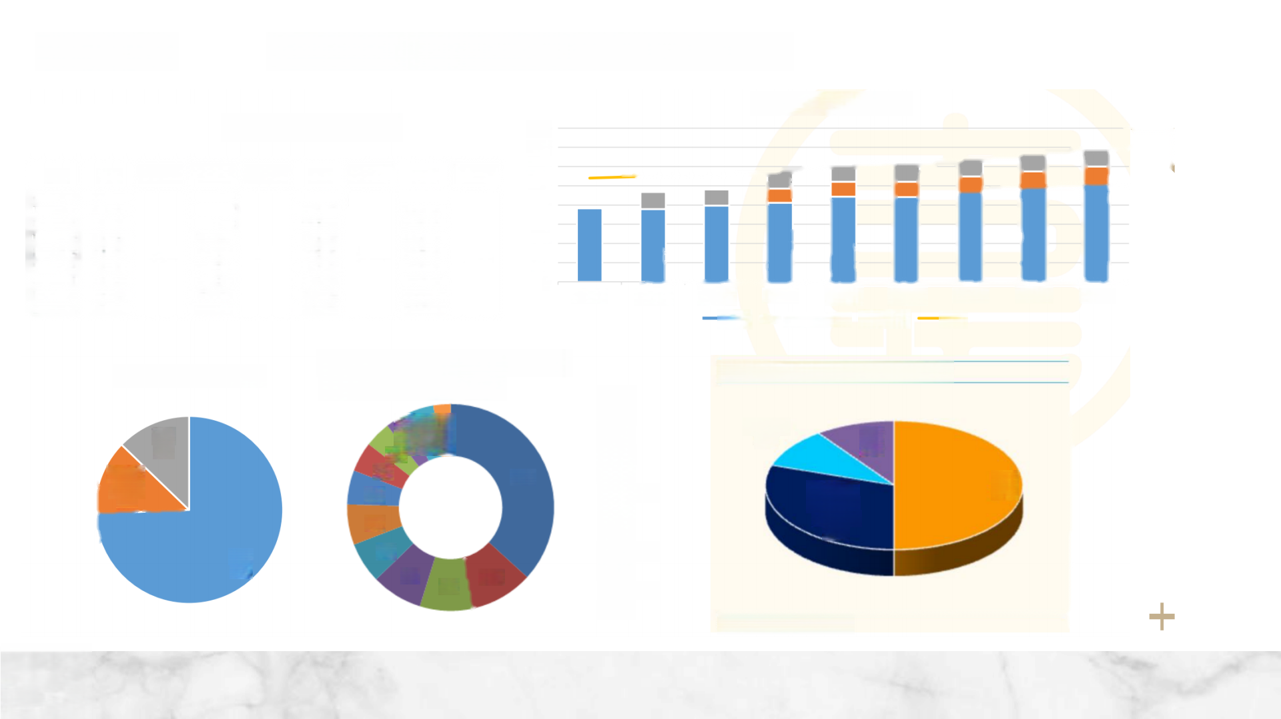

全球需求格局 全球年度需求(消费)情况及需求结构，进行适当展开
全球需求-全球需求 ₁₆₀₀ ^{2010-2018年全球消费}
1400
日期 | 亚太 | 复合增速 | 欧洲中东 非洲 | 复合增速 | 美洲 | 复合增速 | 全球 | 复合增速 |  | 1200
 |  |  |  |  |  |  |  |  |  | 1000 800 600 400 200
2010年 | 765.4 | 3.70% | #N/A | 3.62% | #N/A | -0.09% | 1080.6 | 3.07%
2011年 | 757.6 |  | #N/A |  | 176.9 |  | 1100.9
2012年 | 794.8 |  | #N/A |  | 166.5 |  | 1107.9
2013年 | 822.9 |  | 148.3 |  | 167.4 |  | 1138.6
2014年 | 887.1 |  | 155.4 |  | 171.2 |  | 1213.7
2015年 | 883.5 |  | 159.7 |  | 170.9 |  | 1214
2016年 | 933.3 |  | 164.4 |  | 169.3 |  | 1267
2017年 | 977.6 |  | 173.1 |  | 171.3 |  | 1321.9 |  |  | _{2010年} 2011年 2012年 2013年 2014年 2015年 2016年 2017年 |  |  |  |  |  |  |  |  |  |  |  |  |  | 2018年
2018年 | 1023.9 |  | 177.2 |  | 175.8 |  | 1376.6
2018年全球消费结构 美洲 13% |  |  |  |  | 2017年按国家消费结构，图 片取自一篇研究报告 4%4%3% 4% |  |  |  |  |  |  | ■中国 ■欧盟 ■印度 ■美国 | 亚太 欧洲中东非洲 全球 图表53:全球天然橡胶下游需求结构 日常用品 ^{10%} 10%
欧洲中 东非洲 13% |  |  | 5% 5% 6% |  |  |  | 37% |  |  |  | ■日本 ■其他美洲 ■印尼 ■泰国 |  | 工业制品、 医疗卫生、 文体用品 30% |  |  |  |  | 轮胎 50%
亚太 74% |  |  |  |  | 6% 8% |  |  |  | ■马来西亚 ■韩国 10% ■ 其他亚洲 ■ 其他
8%
来源：wind,国金证券研究所

Slide 10
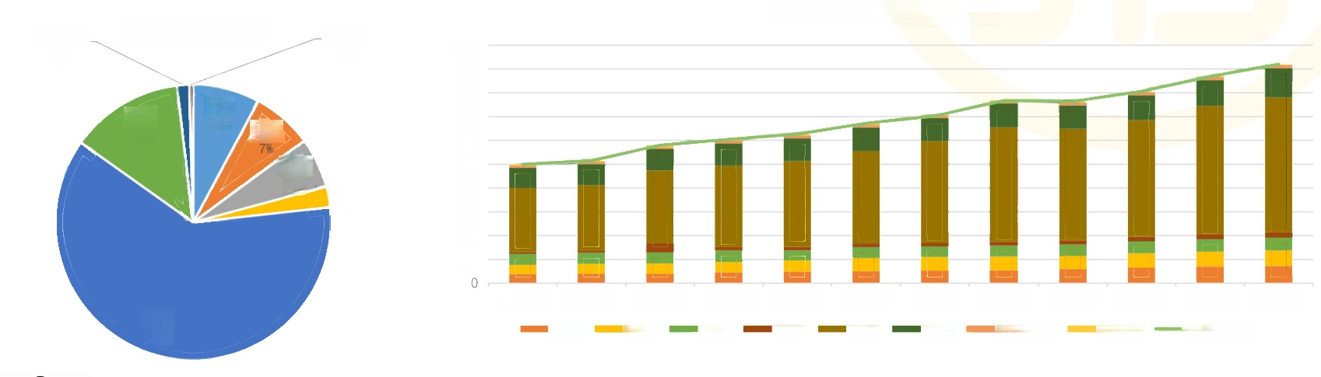
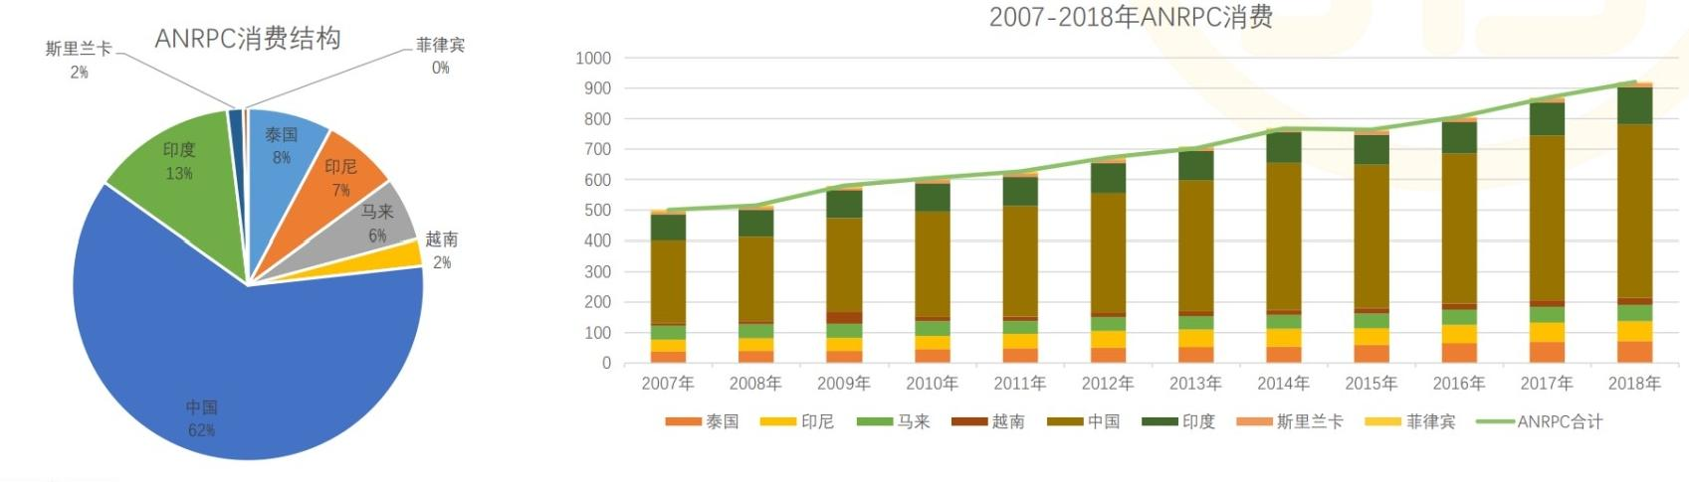

全球需求格局 根据全球需求应结构对主要需求区域进行分析
复合增速^{AN} C合复合增速
日 期
2007年
2008年
2009年
2010年
2011年
2012年
2013年
2014年
2015年
2016年
2017年
2018年
泰 国
37.4 39.8 39.9 45.9 48.7 50.5 52.1 54.1 60.06 64.99 69.99 72.04
复合增速
6.14%
印 尼
39.1
41.4
42.6
43.8
47.4
54.8
57.95
58
54.1
60.81
62.98
65.3
复合增速
4.77%
马 来
46.8 46.89 46.96 47.75 42.1 45.88 44.74 45.85 48.37 50.36 51.77 54.08
复合增速
1.32%
越 南
8
10
39.9 14
14.5 15
15.4 15.73 17.6 19.4 21.4 22.5
复合增速
9.86%
中 国
269
274
304
342
360.2
389
427
480.4
468
489.6
538.6
567
复合增速
7.01%
印 度
85.1
88.1
90.5
94.45
95.82
98.76
96.16
101.48
99.35
103.34
108.22
122.03
复合增速斯里兰卡复合增速
菲律宾
7.02 6.63 7.24 6.25 6.44 7.22 4.46 4.88 2.96 3.22 3.51
3.97
R P
计
7.39 8.02 8.51 10.73 11.18 10.99 10.73 8.57 12.74 14.2
12.82 13.5
499.81 514.84 579.61 604.88 626.12 672.16 702.52 767.91 763.6 805.92 869.29
920.42
7
3.33%
5.63%
-5.05%
5.71%
2007-2018年ANRPC消费
ANRPC消费结构
1000
900
800
700
600
500
400
300
200
100
20 14年 2015年 20 16年
斯里兰卡 菲律宾
斯里兰卡 2%
菲律宾 0%
印 度 13%
泰国 8%
印 尼
马 来 6%
越南 2%
2007年 2008年 2009年
泰 国 印尼
20 10年
马 来
20 1 1年
越南
2012年
中 国
2013年
印 度
2017年 20 18年
ANRPC合计
中 国 62%

Slide 11
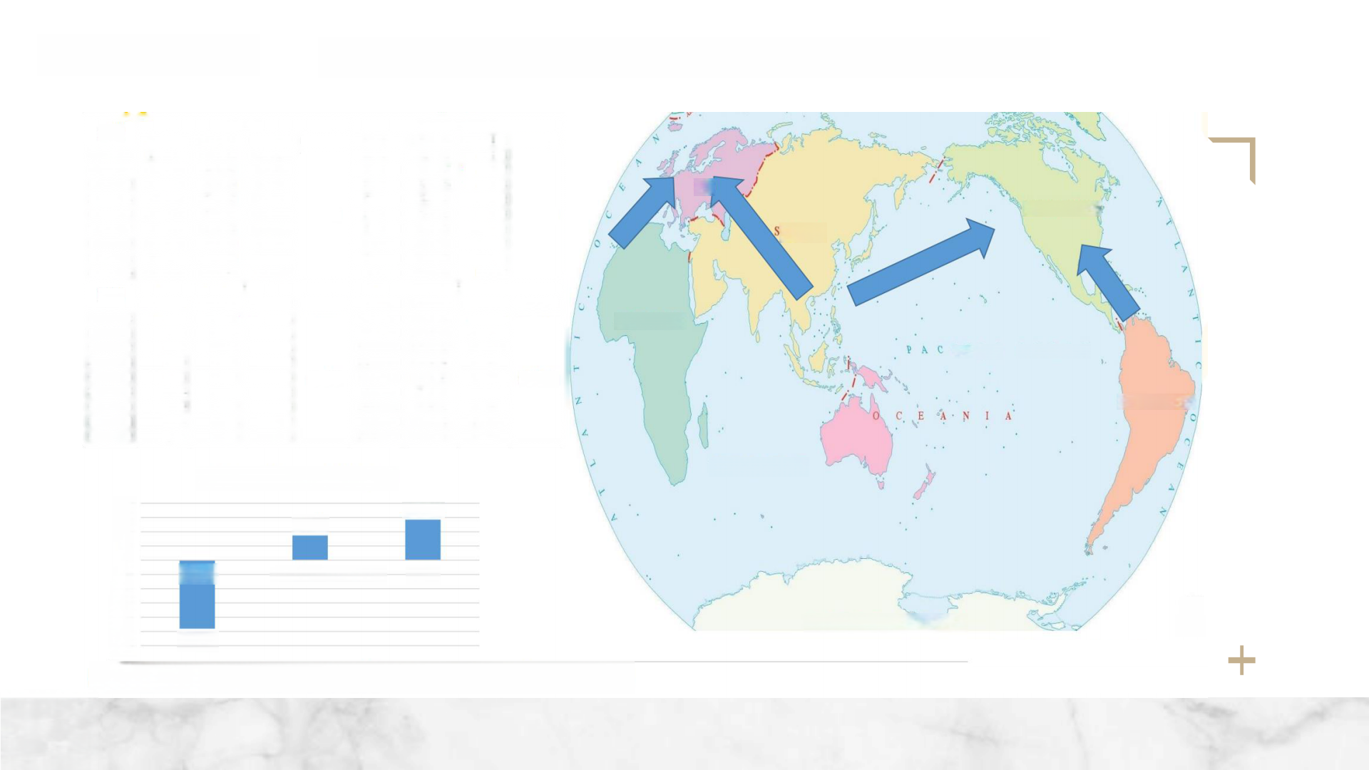

全球年度平衡及物流 根据全球供需结构得出各区域的平衡以及区域间物流(大致量级请标注)
日期
2011年
2013年
2015年
2017年
日期
2011年
2013年
2015年
2017年
2018年
亚太
消费量 供应缺口复合增速
欧洲中东非洲
消费量 复合增速
#N/A #N/A
148.3 94.40
-1.57%
159.7 100.00 173.1 86.50
全球
消费量 复合增速
1100.9 -22.1
1138.6 -83
#NUM!
2010年
2012年
2014年
2016年
2018年
2010年
2012年
2014年
2016年
产量
1045.6
1135.3
1134
1235.2
产量
29.3
32.5
33.4
33.2
产量
48.2
53.9
59.7
86.6
产量
1123
1221.6
1227
1355 1387.6
#N/A
#N/A
155.4
164.4
177.2
1080.6
1107.9
1213.7
1267
供应缺口 #N/A
#N/A
99.00 92.30
87.20
供应缺口 37.8
-52.3
2.2
6.6
965.7
1079.8
1121.6
1156.3
1264.4
765.4 -200.3 794.8 -285
887.1 -234.5 933.3 -223
1023.9 -240.5
#N/A #N/A
176.9
166.5 136.20
171.2 137.70 170.9
169.3 137.30 171.3
46.4
50.3
56.4
72.1
90
1042.8
1160.2
1211.5
1260.4
757.6
822.9
883.5 977.6
-288
-312.4 -250.5 -257.6
EUR
AFRI CA
SOUTH AMERICA
INDIAN OCEAN
2.31%
美洲
消费量 供应缺口复合增速
147.60
26.6
30.3
33.5
167.4
175.8
134.90 137.50
138.20 142.60
-0.49%
32 33.1
1214
1321.9 1376.6
-13
-33.1 -11
2018年全球分区域供给缺口
142.60
87.20
200
150
100
50
-50
-100
-150
-200
-250
-300
亚太
-240.5
欧洲中东非洲 美洲
审图 国家
A N T A R C T I cA
PS:以上供应缺口=区域内消费-区域内产量，单位为万吨

Slide 12


区域平衡及物流 重点区域(基本主要是亚洲)的区域平衡和物流情况
时间 | 泰国 |  |  |  | 印尼 |  |  |  | 马来 |  |  |  | 2016年亚洲主要国家净流入 500 400 300 200 100
 | 出口量 | 进口量 | 净流入量 | 复合增速 | 出口量 | 进口量 | 净流入量 | 复合增速 | 出 口量 | 进口量 | 净流入量 | 复合增速
2007年 | 296.6 | 0.19 | -296.41 | 3.02% | 240.7 | 0.98 | -239.72 | 1.72% | 123.3 | 60.5 | -62.8 | -14.75%
2008年 | 267.5 | 0.446 | -267.054 |  | 229.53 | 1.26 | -228.27 |  | 91.66 | 52.28 | -39.38
2009年 | 272.6 | 0.317 | -272.283 |  | 199.11 | 1.28 | -197.83 |  | 70.33 | 73.89 | 3.56
2010年 | 286.6 | 0.67 | -285.93 |  | 237.39 | 1.72 | -235.67 |  | 127.08 | 67.82 | -59.26
2011年 | 295.2 | 0.44 | -294.76 |  | 257.14 | 1.64 | -255.5 |  | 125.73 | 66.74 | -58.99
2012年 | 312.1 | 0.36 | -311.74 |  | 253.14 | 2.71 | -250.43 |  | 134.43 | 87.15 | -47.28
2013年 | 366.4 | 0.13 | -366.27 |  | 280.32 | 2.45 | -277.87 |  | 138.01 | 100.49 | -37.52
2014年 | 377 | 0.16 | -376.84 |  | 268.99 | 2.73 | -266.26 |  | 121.6 | 90.51 | -31.09
2015年 | 374.96 | 0.27 | -374.69 |  | 267.43 | 3.27 | -264.16 |  | 113.16 | 95.72 | -17.44
2016年 | 380.54 | 0.24 | -380.3 |  | 260.33 | 3.99 | -256.34 |  | 105.28 | 93.57 | -11.71
2017年 | 409.7 | 0.29 | -409.41 |  | 327.69 | 4.41 | -323.28 |  | 121.72 | 109.56 | -12.16 |  | 0 -100 | 马来菲律宾
2018年 | 411.22 | 0.16 | -411.06 |  | 295.42 | 6.11 | -289.31 |  | 112.32 | 101.46 | -10.86
时间 | 越南 |  |  |  | 中国 |  |  |  | 印度 |  |  |  | 柬埔寨
 | 出口量 | 进口量 | 净流入量 | 复合增速 | 出口量 | 进口量 | 净流入量 | 复合增速 | 出 口量 | 进口量 | 净流入量 | 复合增速 | -200
2007年 | 71.56 | 19.48 | -52.08 | 5.28% | 0.4 | 155.2 | 154.8 | 11.96% | 2.9 | 11.4 | 8.5 | 19.11%
 |  |  |  |  |  |  |  |  |  |  |  |  | -300 -400 -500 PS:日本，韩国，台湾的数据取自《2017年橡 胶统计公报》
2008年 | 61.95 | 15.02 | -46.93 |  | 0.3 | 158.5 | 158.2 |  | 7.7 | 8.1 | 0.4
2009年 | 73.14 | 14.42 | -58.72 |  | 0.3 | 159.1 | 158.8 |  | 1.5 | 16 | 14.5
2010年 | 78.22 | 12.71 | -65.51 |  | 2.53 | 276.3 | 273.77 |  | 2.17 | 19.88 | 17.71
2011年 | 81.64 | 15.52 | -66.12 |  | 0.94 | 284.8 | 283.86 |  | 4.54 | 15.99 | 11.45
2012年 | 102.3 | 30.2 | -72.1 |  | 1.39 | 336.82 | 335.43 |  | 1.53 | 25.12 | 23.59
2013年 | 107.4 | 27 | -80.4 |  | 1.28 | 384.9 | 383.62 |  | 2.51 | 33.63 | 31.12
2014年 | 106.61 | 25.26 | -81.35 |  | 1.8 | 409.79 | 407.99 |  | 0.04 | 42.36 | 42.32
2015年 | 113.78 | 30 | -83.78 |  | 4.34 | 410.15 | 405.81 |  | 0.1 | 45.01 | 44.91
2016年 | 125.42 | 39.03 | -86.39 |  | 3.45 | 430.24 | 426.79 |  | 0.37 | 46.04 | 45.67
2017年 | 138.02 | 52.66 | -85.36 |  | 3.31 | 546.78 | 543.47 |  | 2.23 | 39.85 | 37.62
2018年 | 150.01 | 58.31 | -91.7 |  | 3.08 | 539.27 | 536.19 |  | 0.37 | 58.56 | 58.19
时间 | 柬埔寨 |  |  |  | 菲律宾 |  |  |  | 斯里兰卡
 | 出口量 | 进口量 | 净流入量 | 复合增速 | 出 口量 | 进口量 | 净流入量 | 复合增速 | 出 口量 | 进口量 | 净流入量 | 复合增速
2007年 | 1.93 |  | -1.93 | 24.63% | 3.08 |  | -3.08 | 12.31% | 5.31 | 0.91 | -4.4 | -202.77%
2008年 | 1.66 |  | -1.66 |  | 3.65 |  | -3.65 |  | 4.86 | 0.36 | -4.5
2009年 | 3.64 |  | -3.64 |  | 2.48 |  | -2.48 |  | 5.6 | 0.52 | -5.08
2010年 | 4.26 |  | -4.26 |  | 3.66 |  | -3.66 |  | 5.36 | 1.23 | -4.13
2011年 | 4.47 |  | -4.47 |  | 4.21 |  | -4.21 |  | 4.76 | 1.65 | -3.11
2012年 | 5.99 |  | -5.99 |  | 3.87 |  | -3.87 |  | 4.98 | 1.59 | -3.39
2013年 | 8.61 |  | -8.61 |  | 6.75 |  | -6.75 |  | 3.64 | 1.11 | -2.53
2014年 | 10.01 |  | -10.01 |  | 8.46 |  | -8.46 |  | 2.83 | 2.92 | 0.09
2015年 | 12.8 |  | -12.8 |  | 7.68 |  | -7.68 |  | 1.57 | 5.44 | 3.87
2016年 | 1451 |  | -14.51 |  | 6.59 |  | -6.59 |  | 1.96 | 7.95 | 5.99
2017年 | 18.88 |  | -18.88 |  | 12.72 |  | -12.72 |  | 1.94 | 7.12 | 5.18
2018年 | 21.75 |  | -21.75 |  | 11.05 |  | -11.05 |  | 1.68 | 7.62 | 5.94

Slide 13
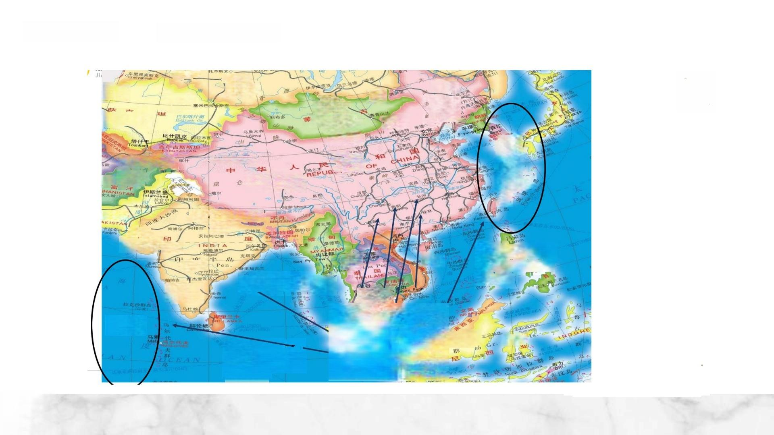


区域平衡及物流 物流标注流向和量级
鄂木堑克
e 呵 斯 纳 卡拉干达
熄
年西伯利要
新盐理筑率
达 尔
兰 巴 托
MONGOLIA
达兰礼德吸
塔 克 拉 玛 干 沙 漠
PEOPLE
e!
连 浩 特
东亚
日 本 ，
韩国， 中国台 湾
奥尔断克
斯
率
尚 京
^{拉} ^{特} 喷蛮尔。
齐 齐喻尔
^{基} ^{斯} ^{坦} 德黑
格 思 ^{整意尔}
些 酒印 多 力
indian
印尼8%,一越南4%
欧美非
印尼27%,泰国 5%,马来17.5%, 越南10%
印 尼 2 2 6 泰 国
50% ^{65%} ₁ ₀ % , _{马} _{来} ₂ % 越南4%
70%
15%
ka tn ^{Sunda}
加 里 曼 丹 岛

Slide 14

三、国内供需格局
1、供应(国产及进口)
(1)国产：产能(产能周期)、产量情况(总量及增速
分区域供应占比以及不同工艺来源供应占比(有的品种有)
(2)进口：年进口量及增速、进口依存度(进口占国内总供应的比例) 进口来源(分国家、区域)
2、需求(国内消费及出口)
(1)国内消费：总消费量及增速；
不同下游行业的消费占比及趋势、不同区域的消费占比
(2)出口：年出口量及增速(趋势)
出口分布(分国家、区域)
国内供需平衡：区域供需——国内区域物流
进出口——中国和其他地区的物流

Slide 15

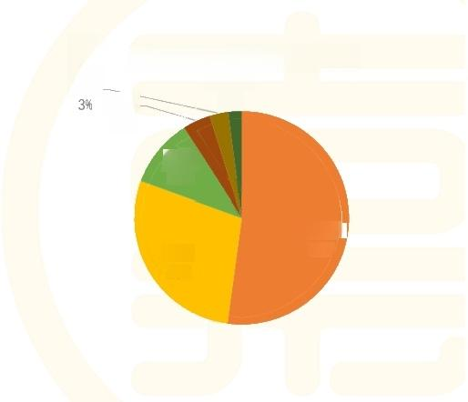
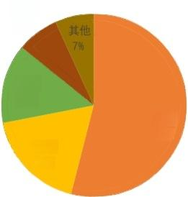
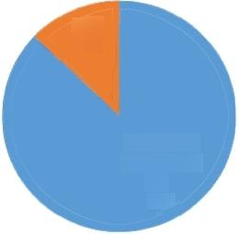
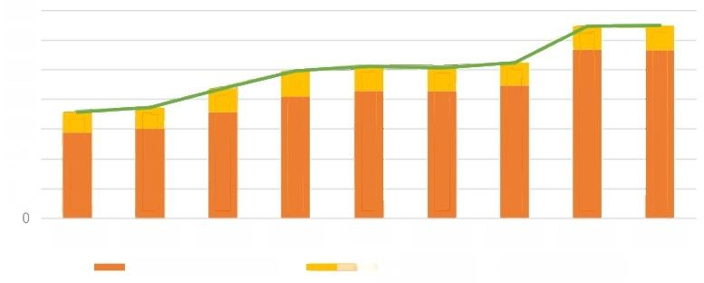

国内供应 国内供应分国产和进口，分析涉及总量和结构两方面，根据重点适当展开
国内供应结构
2018年国内天胶供给结构
其他 形状 天胶_
2018国内天胶(含复合+混合)进口结构
2018国内进口品种结构
复合胶
印尼
7%
马来
14%
泰国
54%
越南
18%
烟 片 2%
4%
乳胶
11%
产量
13%
进口量(天
胶+复合+混
合)
87%
混合胶
52%
标胶
28%
2010-2018年国内供给
时间 | 进口 | 复合增速 | 产量 | 复合增速 | 总供给 | 复合增速
2010年 | 288.0469 | 8.829% | 68.7 | 2.50% | 356.7469 | 7.79%
2011年 | 299.7782 |  | 72.7 |  | 372.4782
2012年 | 356.4633 |  | 80.2 |  | 436.6633
2013年 | 409.768 |  | 86.5 |  | 496.268
2014年 | 427.9444 |  | 84.01 |  | 511.9544
2015年 | 427.5514 |  | 79.42 |  | 506.9714
2016年 | 446.7382 |  | 77.4 |  | 524.1382
2017年 | 568.1843 |  | 79.8 |  | 647.9843
2018年 | 566.3964 |  | 83.7 |  | 650.0964
700
600
500
400
300
200
100
2010年 2011年 2012年 2013年
求和项：天胶+混合+复合
^{2014年} 2015年
求和项：中国橡胶产量
2016年 2017年 2018年
— 求和项：总供给

Slide 16

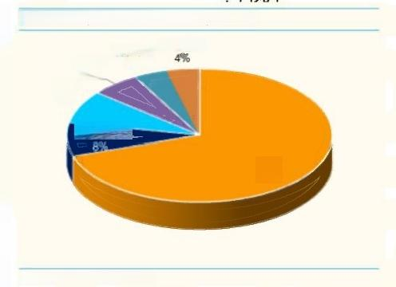
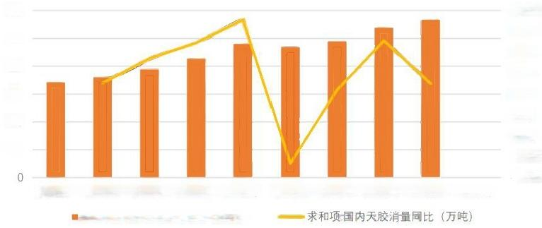
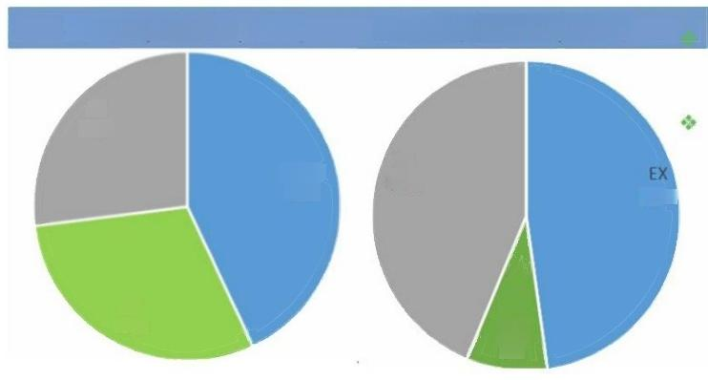
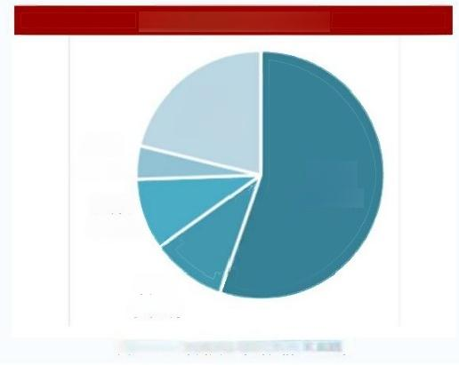

国内需求 国内需求分国内消费和出口，分析涉及总量和结构两方面，根据重点适当展开
国内消费量
2010年2011年2012年2013年2014年 2015年2016年2017年2018年2019年
求和项：国内天胶消量(万吨)
日 期 消费量
2008年 274
2010年 342
2012年 389
2014年 480.4
2016年 489.6
复合增速
7.01%
围表54:中国天然棣胶下游需求结构
_{胶管胶带}^{橡胶制品}
4%
8%
乳胶制品
轮胎
70%
来源：wind,国金证券研究所
600
500
400
300
200
100
12.00%
10.00%
8.00%
6.00%
4.00%
2.00%
0.00%
-2.00%
-4.00%
2007年 269
2009年 304
2011年 360.2
2013年 427
2015年 468
2017年 538.6 2018年 567
力车胎
6%_ 胶鞋
半钢胎产量分布比例 全钢胎产量分布比例
RE
27%
RE
44%
48%
OE
30%
OE
8%
2016 年我国子午线轮胎产量分布
其 他，
21.15%
安 徽 ，
4.39%
江 苏 ，
9.34%
Export
43%
山 东 ，
55.31%
浙 江 ，
9.81%
图：2016年我国子午线轮胎产量分布

Slide 17

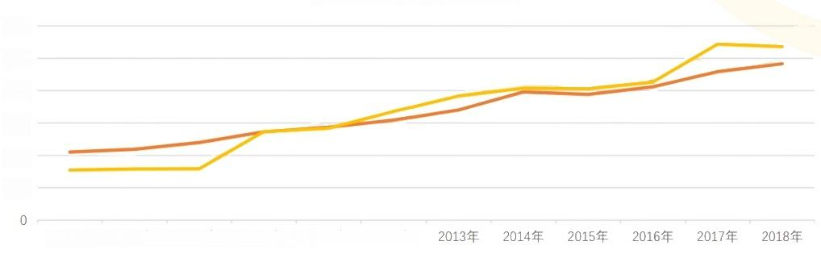

国内年度平衡及物流
中国供需平衡与物流
时间 | 产量 | 消费量 | 供应缺口 | 复合增速 | 出口量 | 进口量 | 净流入量 | 复合增速
2007年 | 58.8 | 269 | 210.2 | 7.86% | 0.4 | 155.2 | 154.8 | 11.96%
2008年 | 54.78 | 274 | 219.22 |  | 0.3 | 158.5 | 158.2
2009年 | 64.34 | 304 | 239.66 |  | 0.3 | 159.1 | 158.8
2010年 | 68.7 | 342 | 273.3 |  | 2.53 | 276.3 | 273.77
2011年 | 72.7 | 360.2 | 287.5 |  | 0.94 | 284.8 | 283.86
2012年 | 80.2 | 389 | 308.8 |  | 1.39 | 336.82 | 335.43
2013年 | 86.5 | 427 | 340.5 |  | 1.28 | 384.9 | 383.62
2014年 | 84.01 | 480.4 | 396.39 |  | 1.8 | 409.79 | 407.99
2015年 | 79.42 | 468 | 388.58 |  | 4.34 | 410.15 | 405.81
2016年 | 77.4 | 489.6 | 412.2 |  | 3.45 | 430.24 | 426.79
2017年 | 79.8 | 538.6 | 458.8 |  | 3.31 | 546.78 | 543.47
2018年 | 83.7 | 567 | 483.3 |  | 3.08 | 539.27 | 536.19
国内供应缺口及净流入
600
500
400
300
200
100
2007年 2008年 2009年 2010年 2011年 2012年

Slide 18
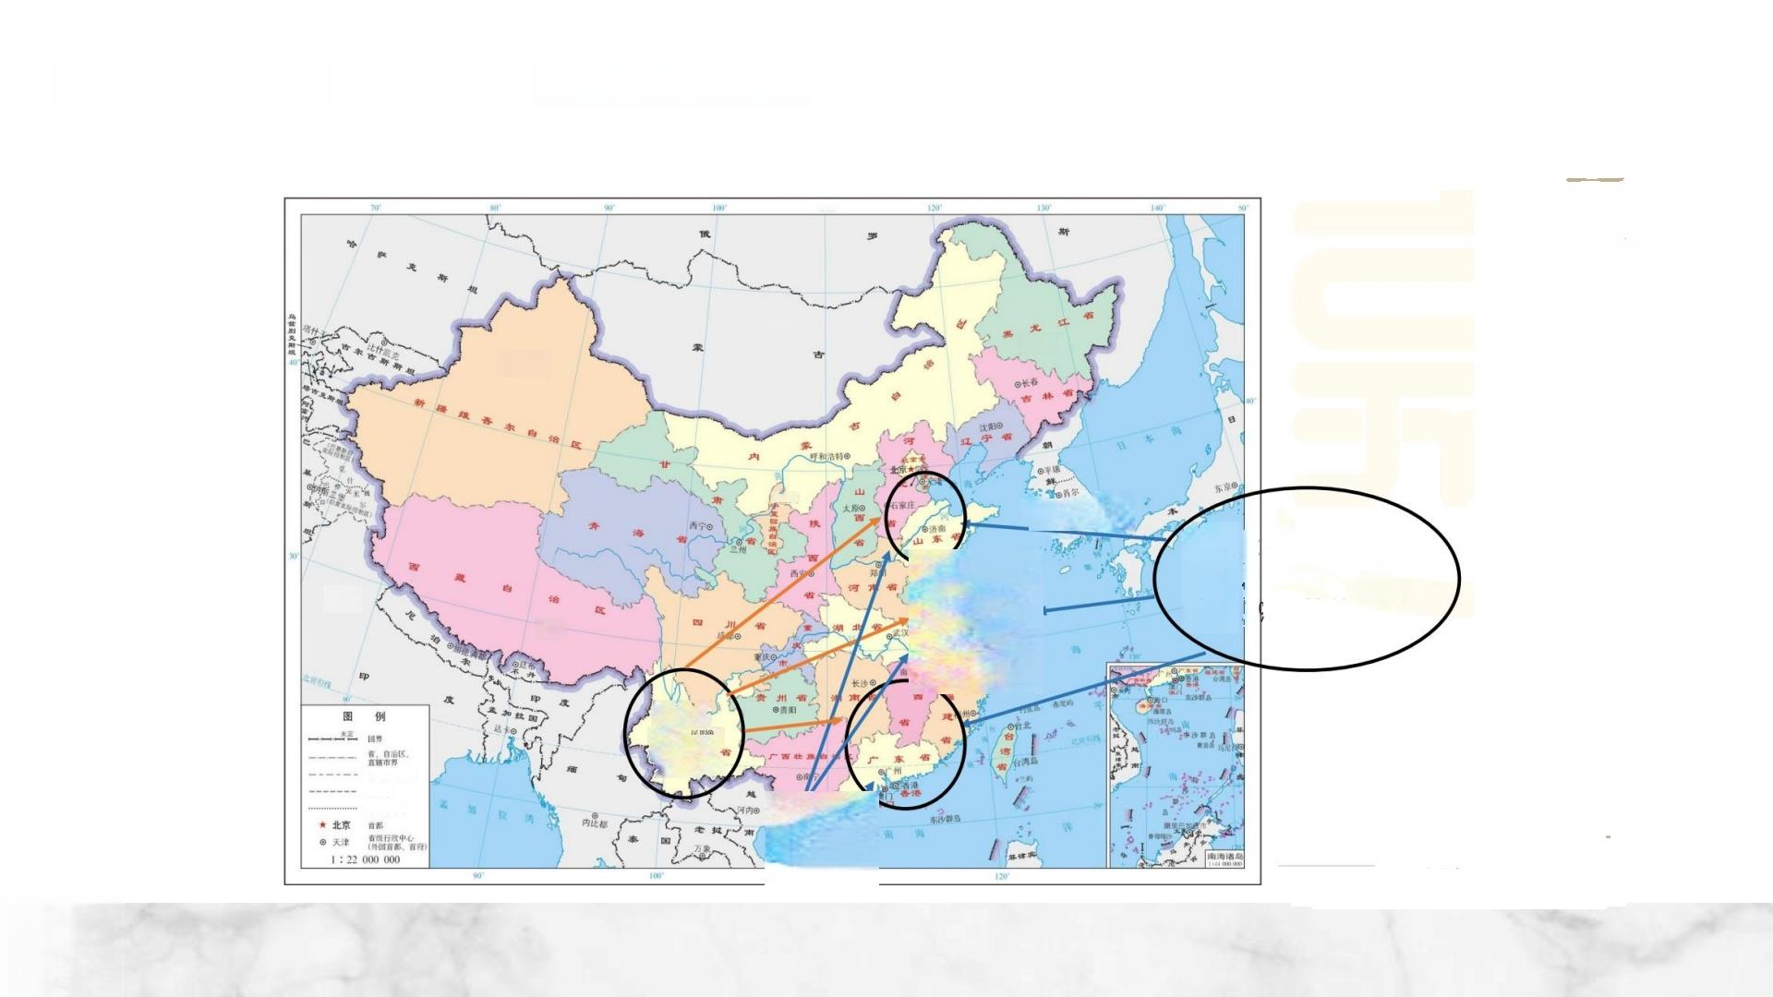


国内年度平衡及物流 物流标注流向和量级
110°
乌兰巴托◎
乌鲁木齐色
⑧哈尔滨
Q 银川
5096以上
进口 泰国54%;越 南18%;马来14%; 印尼7%;其他7%
上海仕
SHANGHAI
④新德里
②拉萨
55%
产量
特别行政区界
地区界
军事分界线

Slide 19
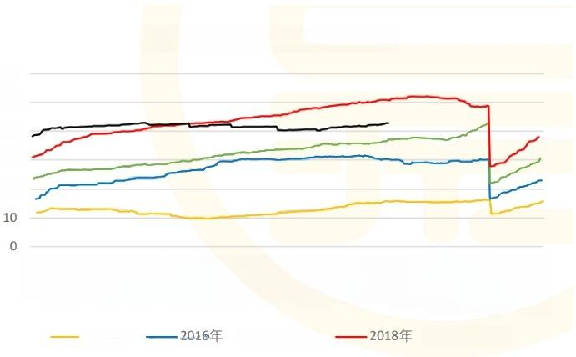
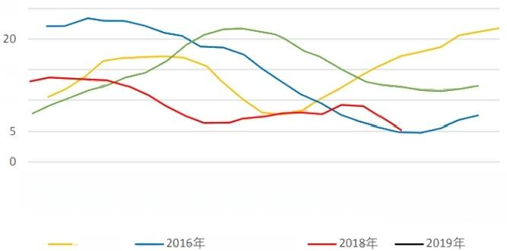

国内供需格局 供需的结果最终体现在库存上(不要求对库存变化进行深入的分析，可以有自己的 一 些思考)
青岛保税区库存(万吨)
天然橡胶期货库存(万吨)
60
50
40
30
20
——2019年
25
15
10
2015年 ——2017年
1月14日
1月27日
2月9日
2月22日
3月6日
3月19日
4月1日
1月1日
1月14日
1月27日
2月9日
2月22日
3月6日
4月14日
4月27日
5月10日
5月23日
6月5日
6月18日
7月1日
7 月 1 4 日
7月27日
8月9日
8月22日
9月4日
9月30日
10月13日
10月26日
7月14日
7月27日
8月9日
1 0 月 1 3 日
10月26日
1 1 月 8 日
11月21日
4月14日
4月27日
5月23日
6月5日
8月22日
9月30日
1 月 1 日
12月30日
4 月 1 日
7 月 1 日
9 月 4 日
12月17日
9 月 1 7 日
1 1 月 8 日
1 2 月 4 日
3 月 1 9 日
5 月 1 0 日
6 月 1 8 日
9 月 1 7 日
1 2 月 4 日
1 1 月 2 1 日
1 2 月 1 7 日
1 2 月 3 0 日
2015年
——2017年

Slide 20

四、价格价差
基本从利润(产业链各环节利润)、基差、月差、品种价差、区域价差等方面分析，各品种不同，这里不作赘述，
结合品种具体情况进行展开

Slide 21

五、交易标的

Slide 22

交易标的 在期货交易所官网找自己对应品种的期货交易标的及规则
交易品种 | 天然橡胶
交易单位 | 10吨/手
报价单位 | 元(人民币)/吨
最小变动价位 | 5元/吨
涨跌停板幅度 | 上一交易日结算价±3%
合约月份 | 1、3、4、5、6、7、8、9、10、11月
交易时间 | 上午9:00-11:30,下午1:30-3:00和交易 所规定的其他交易时间
最后交易日 | 合约月份的15日(遇国家法定节假日顺 延，春节月份等最后交易日交易所可另行 调整并通知)
交割日期 | 最后交易日后连续三个工作日
交割品级 | 标准品：1、国产天然橡胶(SCR WF), 质量符合国标GB/T8081-2018。
 | 2、进口3号烟胶片(RSS3),质 量符合《天然橡胶等级的品质与包装国际 标准(绿皮书)》(1979年版)。
交割地点 | 交易所指定交割仓库
最低交易保证金 | 合约价值的5%
交割方式 | 实物交割
交割单位 | 10吨
交易代码 | RU
上市交易所 | 上海期货交易所

Slide 23


谢谢观看
2022年3月
Y CAPITAL
中 柏 资 产

